Slide 1
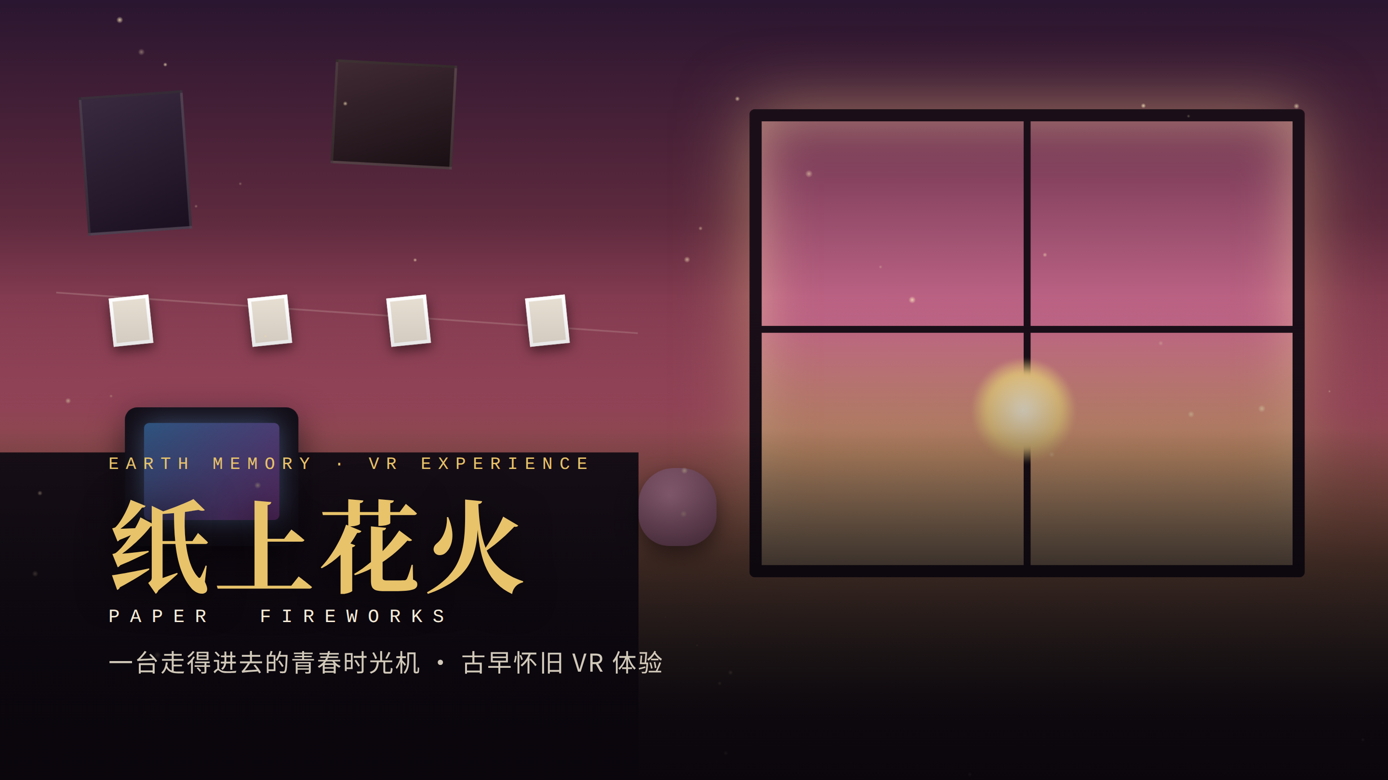
Notes:
大家好，我的策划是《纸上花火》——戴上头显，回到我们 QQ 空间、花火杂志的那个夏天。

Slide 2
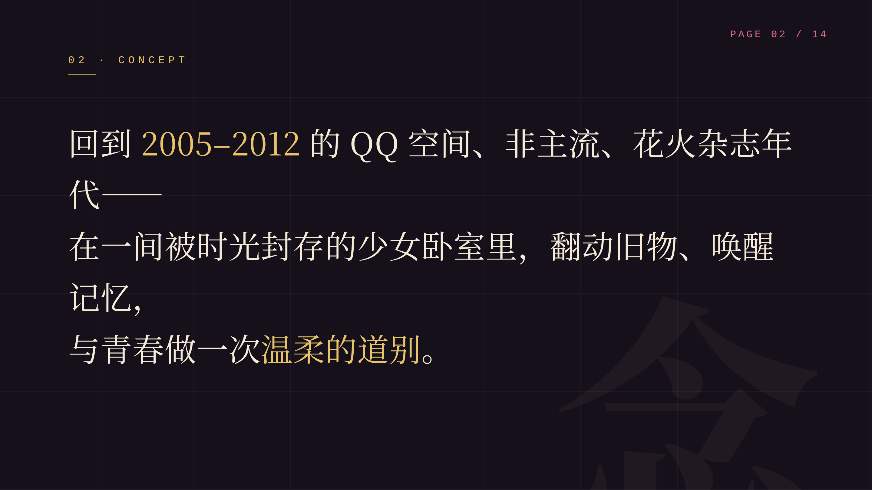
Notes:
它不是一个要赢的游戏，是一座可以走进去的、属于一代人的记忆博物馆。

Slide 3
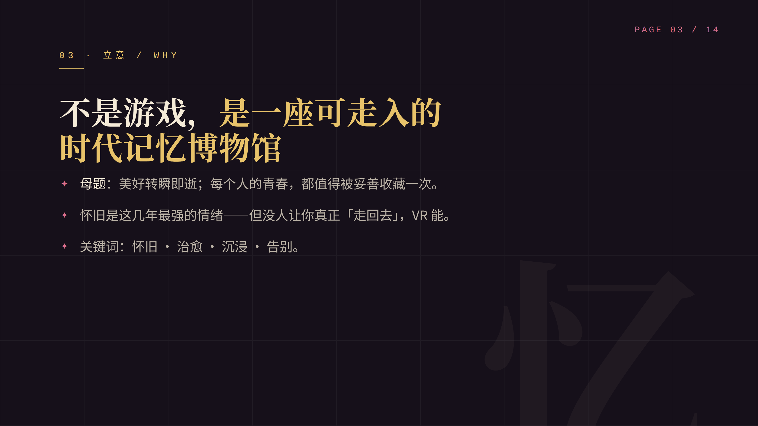
Notes:
怀旧是这几年最强的情绪，但没人让你真正走回去。VR 能做到，这是切入点。

Slide 4
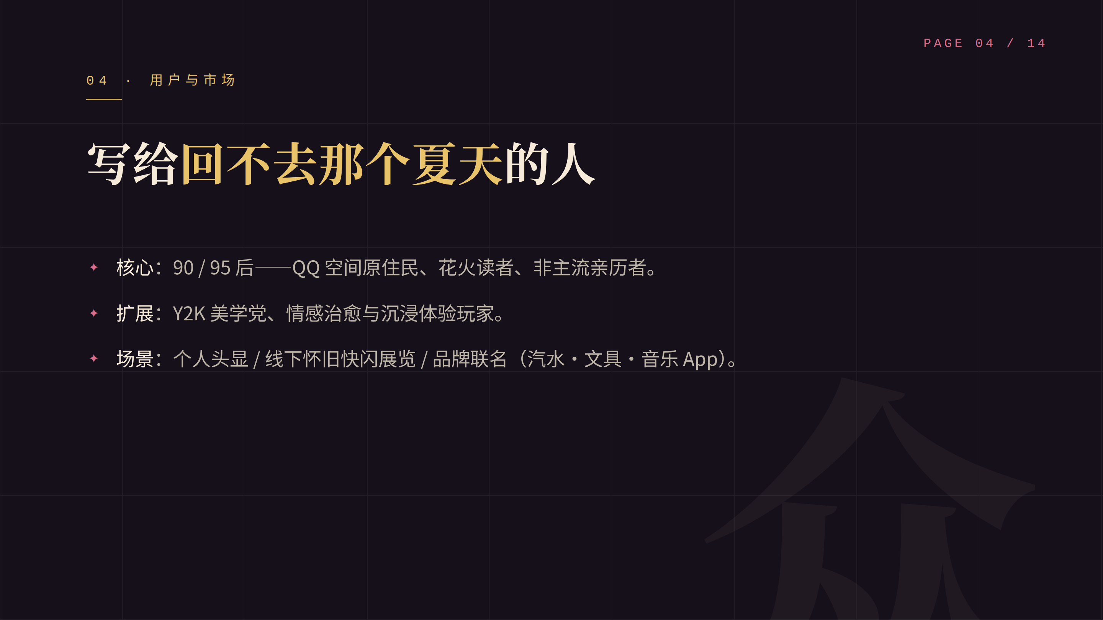
Notes:
这群人是消费主力又最吃怀旧；线下展览和联名是天然的商业出口。

Slide 5
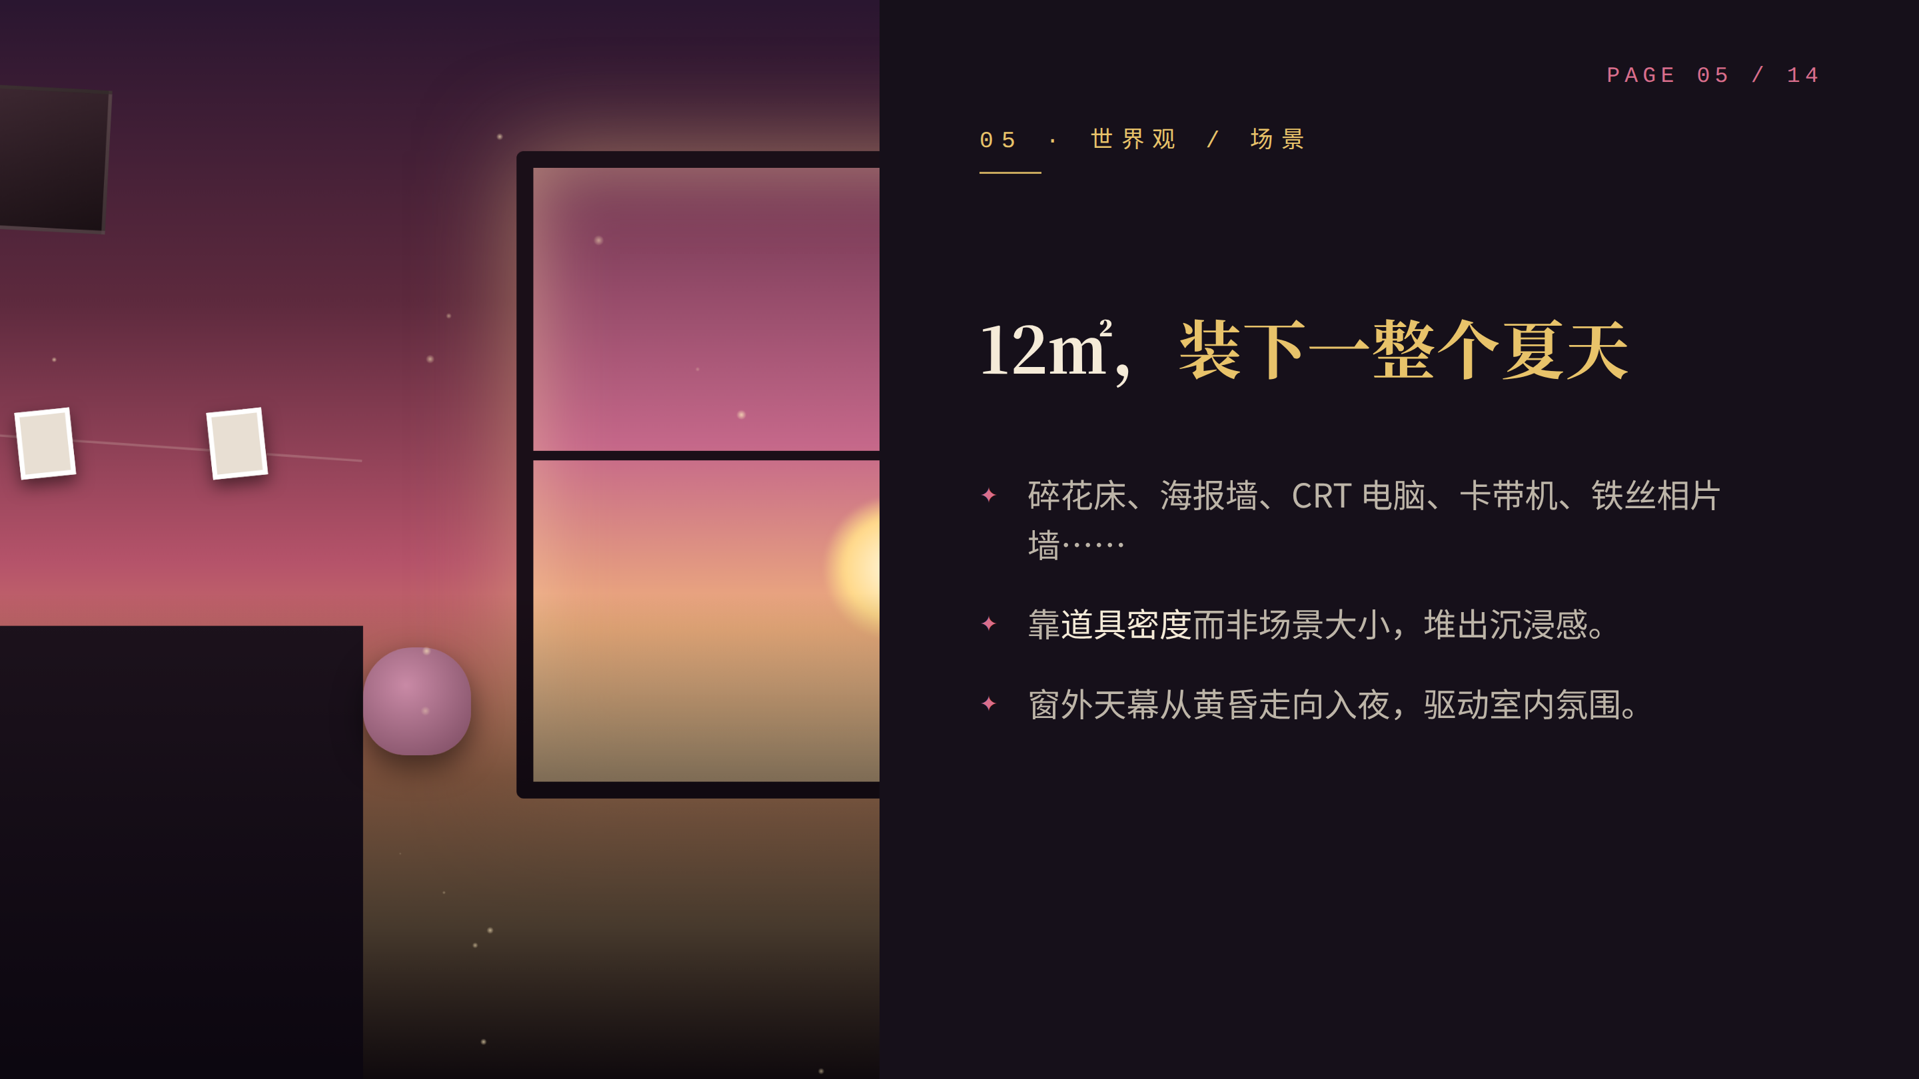
Notes:
一进门就该脱口而出：这就是我那时候的房间。靠道具密度而非场景大小堆沉浸。

Slide 6
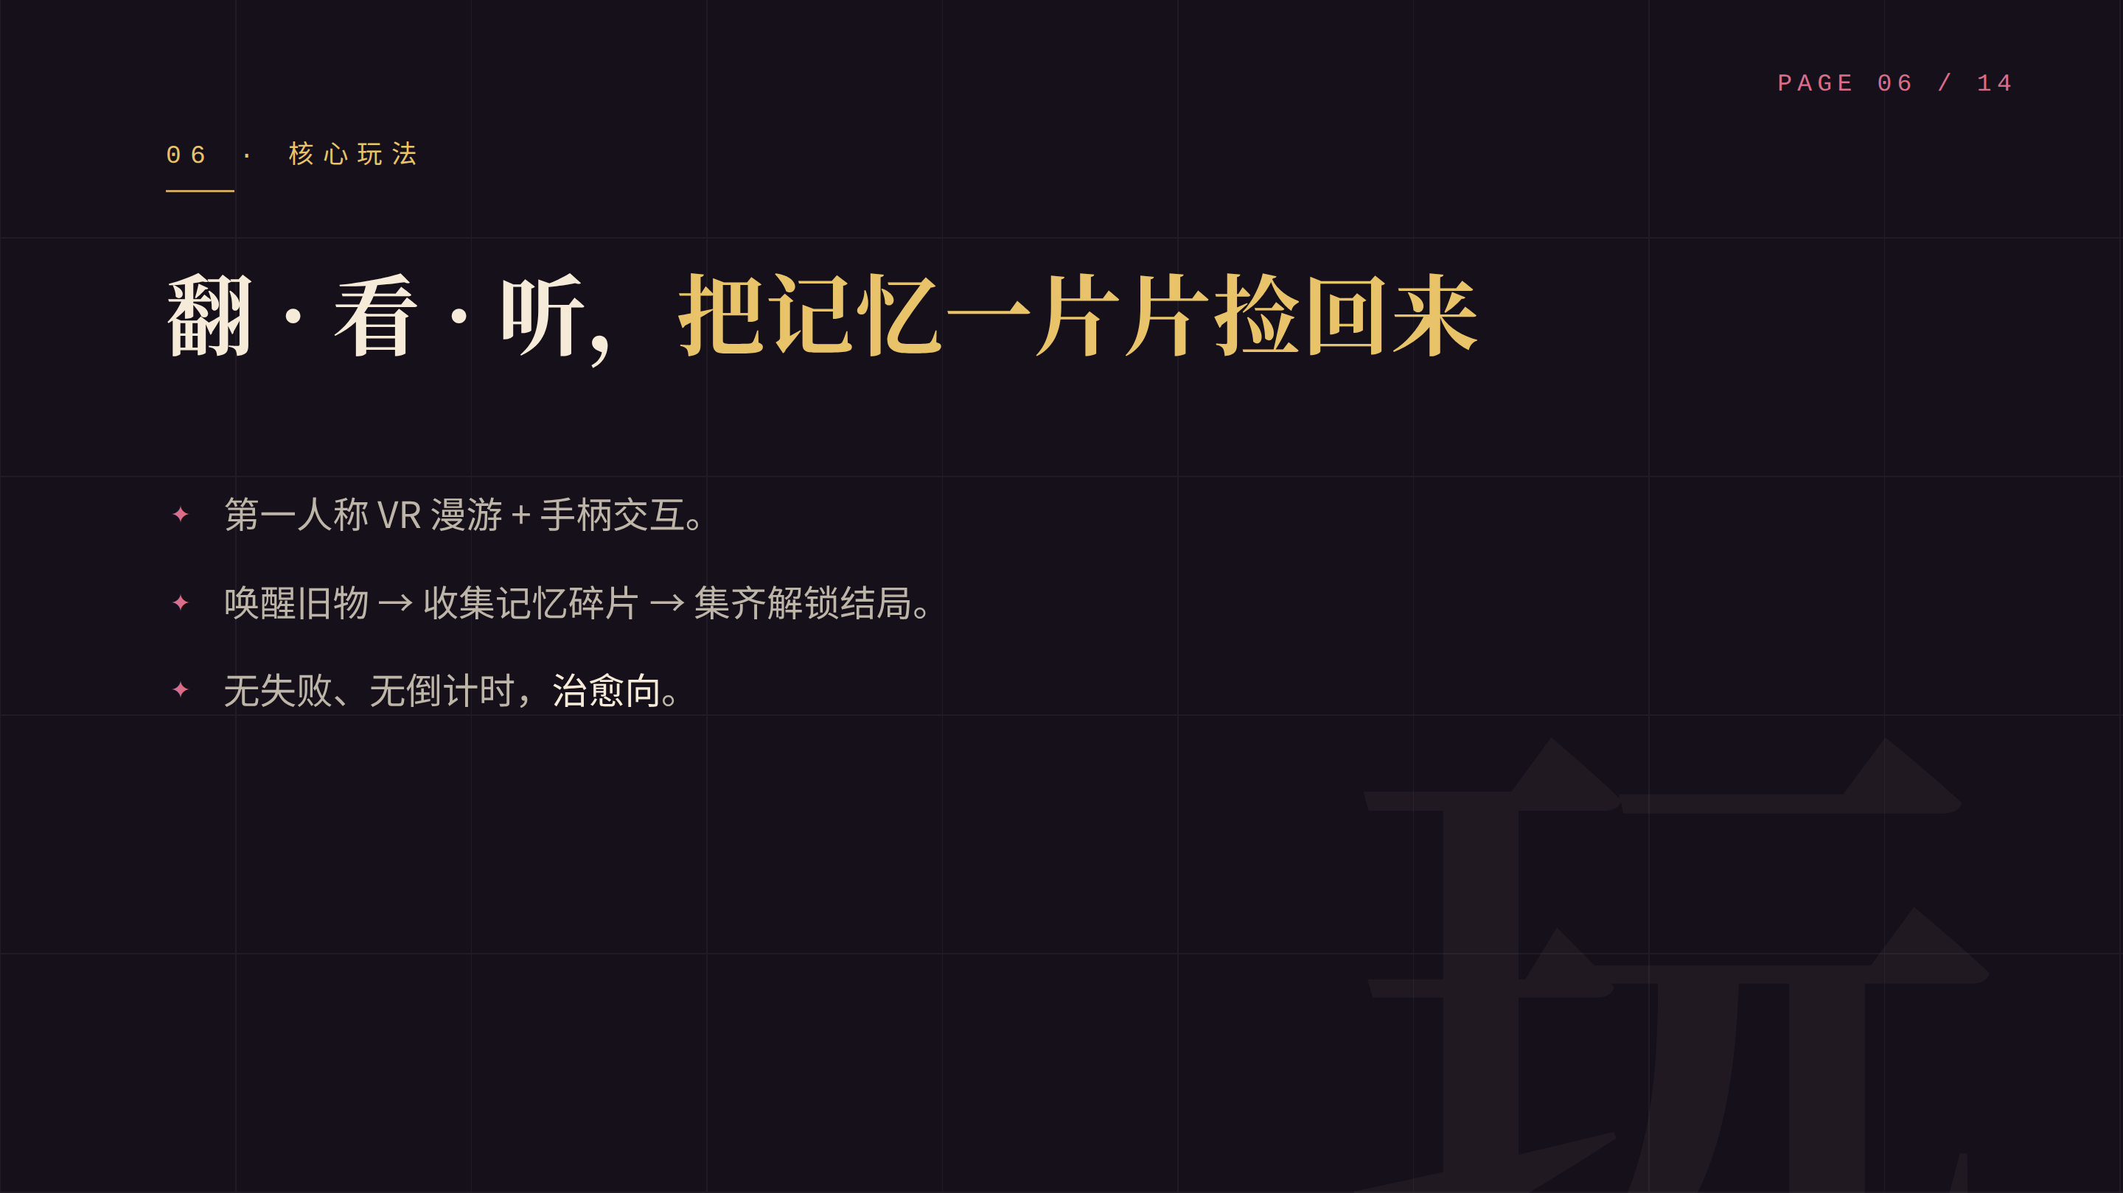
Notes:
玩法很轻：自由地翻、看、听。每唤醒一件旧物，得到一片记忆。

Slide 7
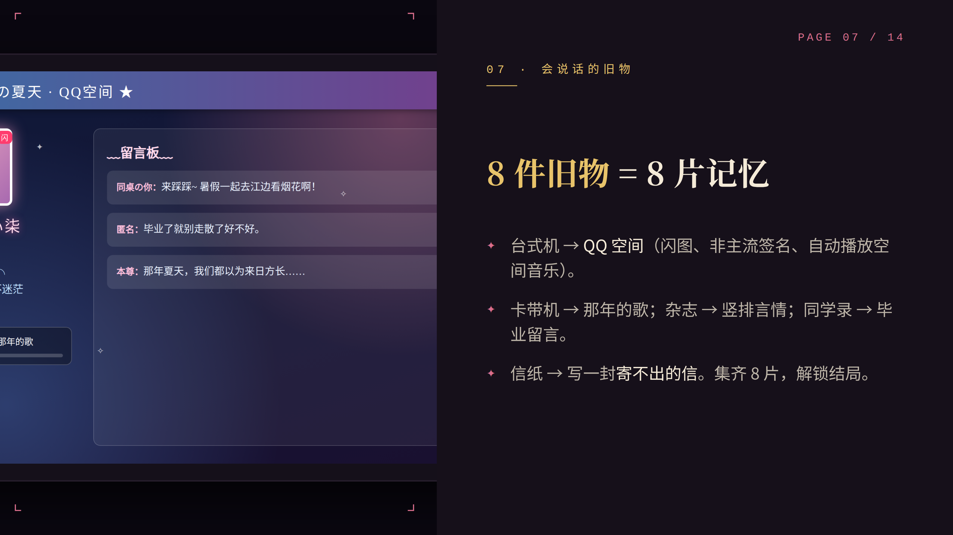
Notes:
每件旧物都是一段记忆的钥匙。开机进 QQ 空间，闪图、签名、空间音乐全回来了；重点还有写一封寄不出的信。

Slide 8
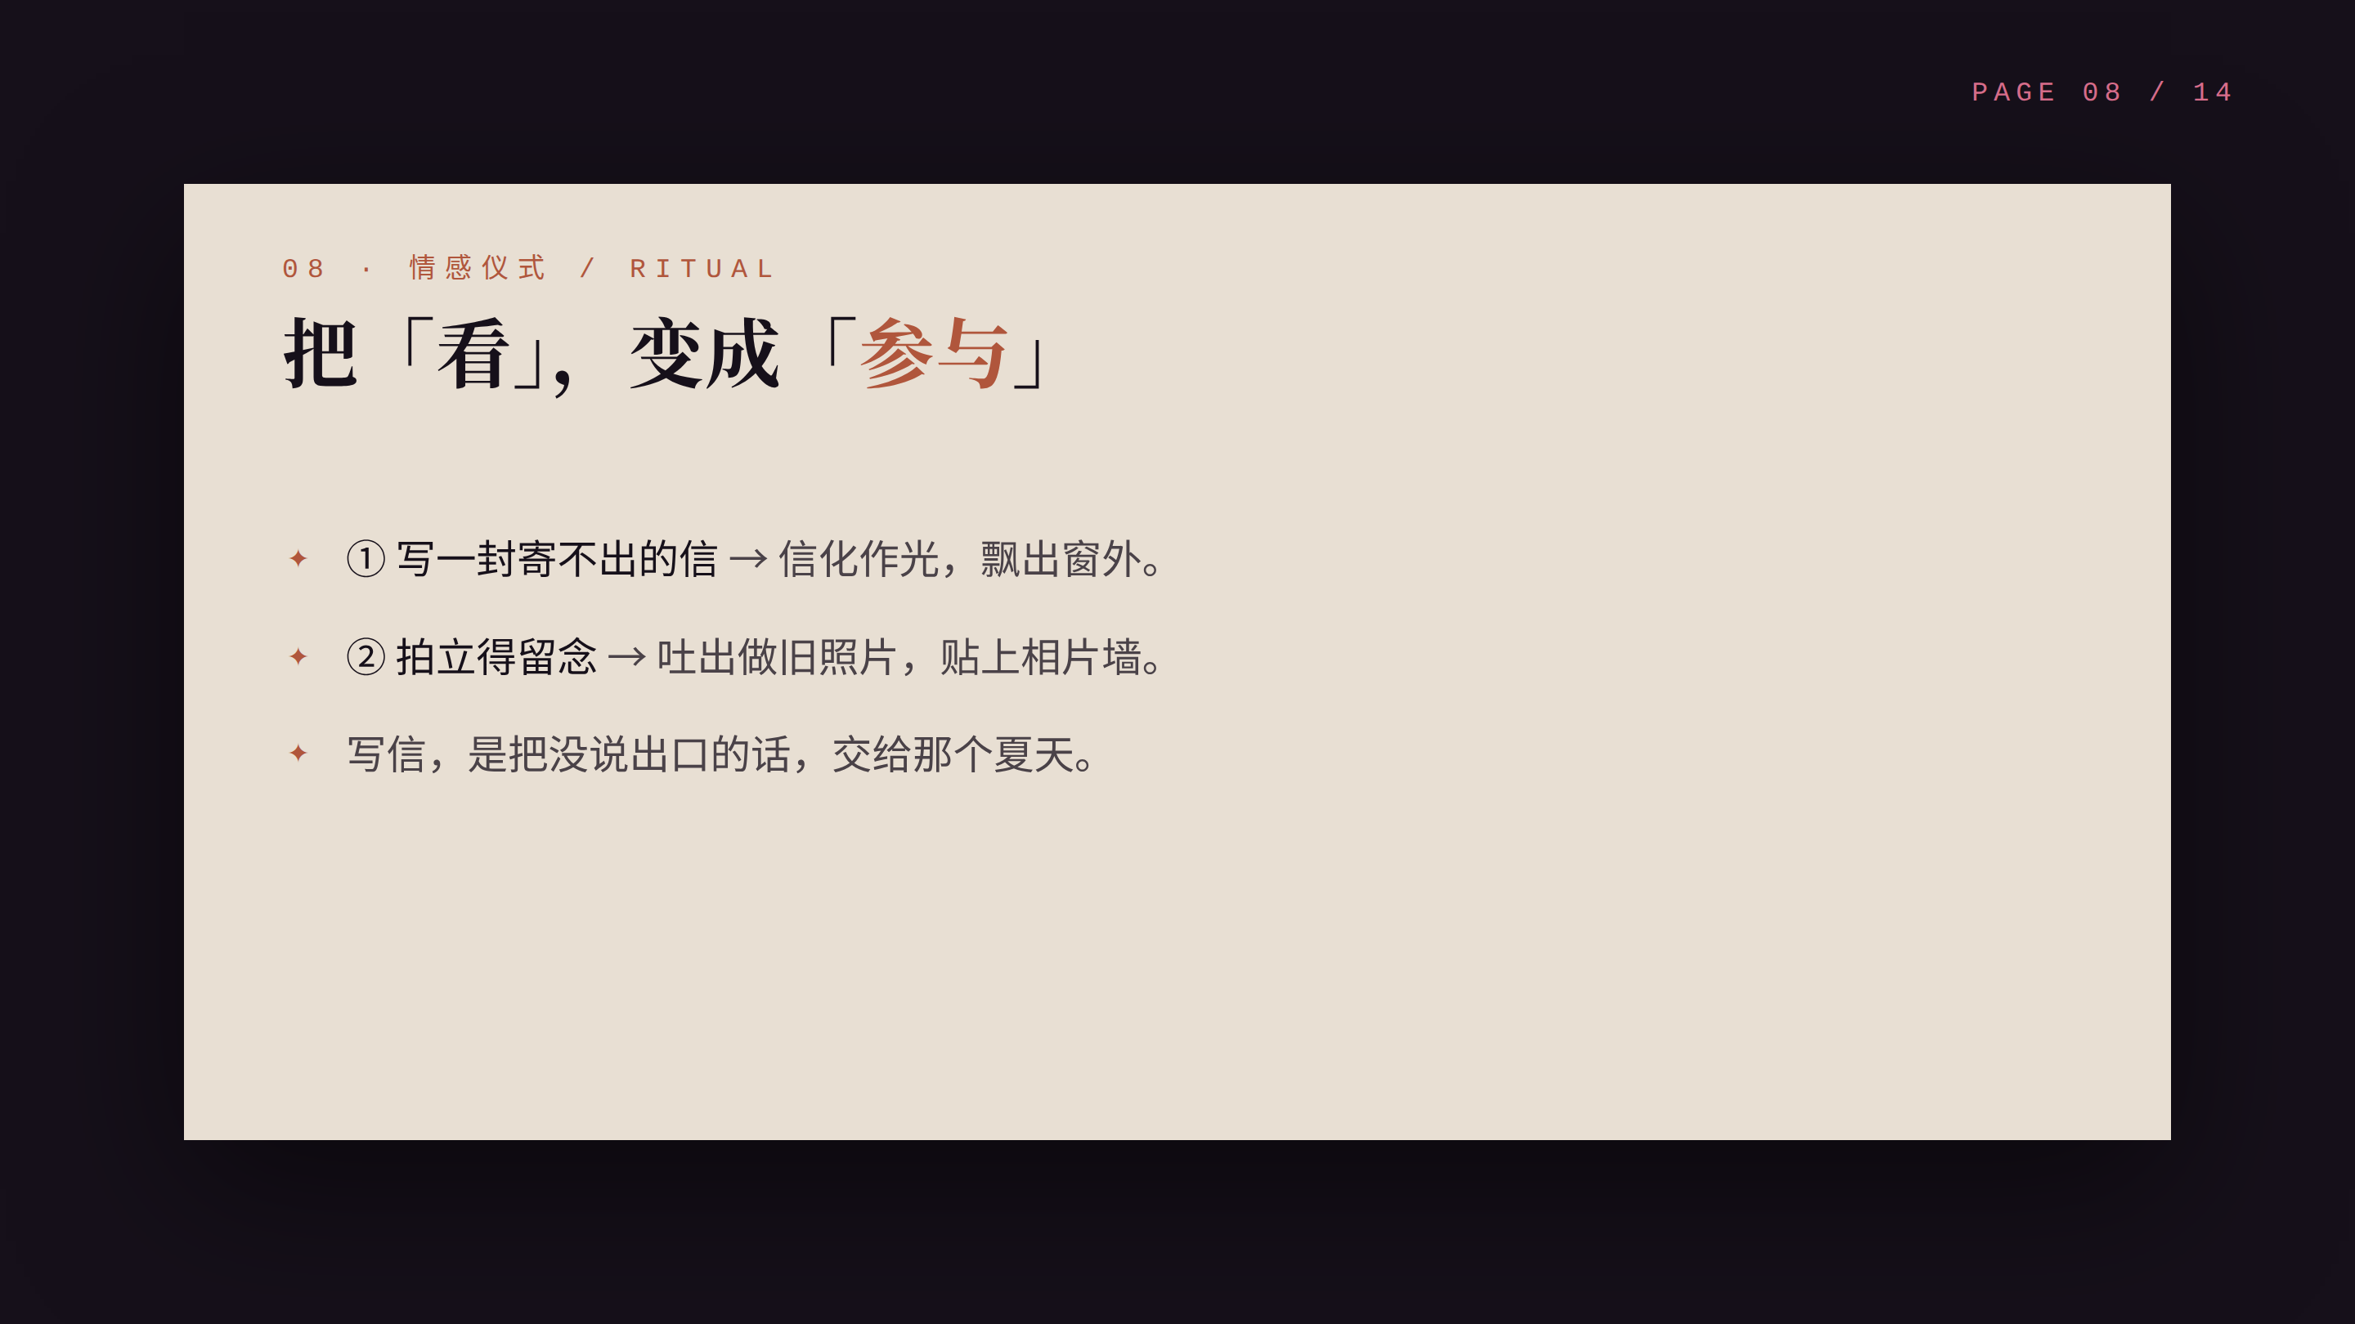
Notes:
光看会腻，所以设计了两个主动仪式。写信，是把没说出口的话交给那个夏天。

Slide 9
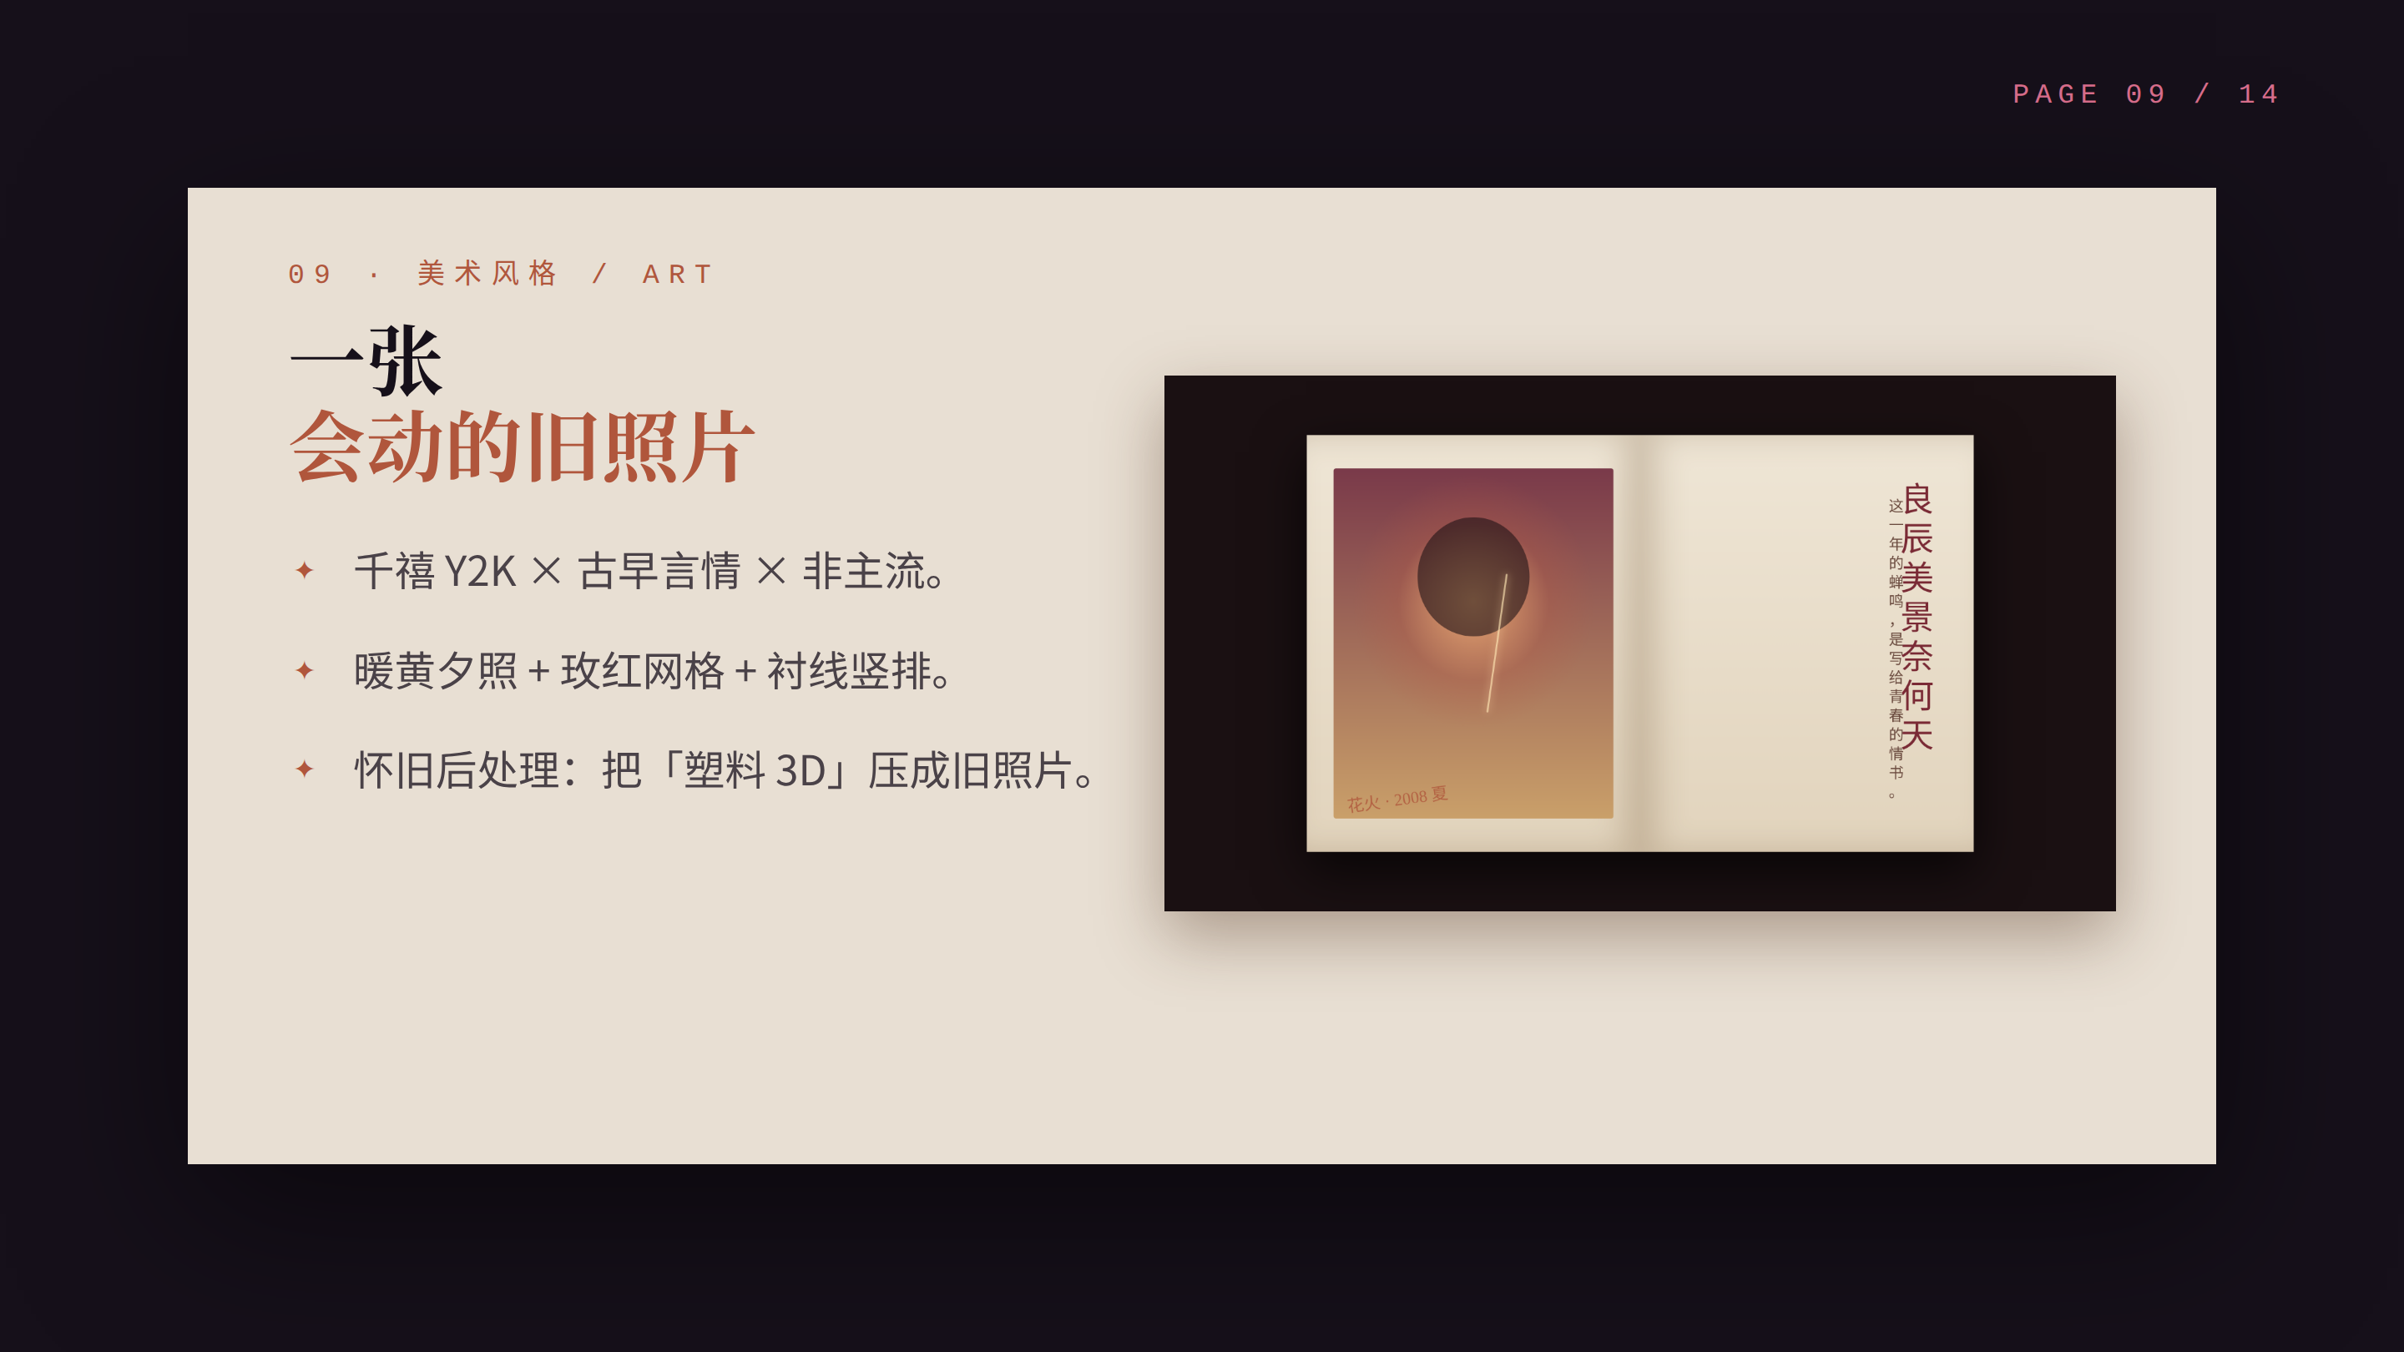
Notes:
美术是命门。后处理把画面压成一张会动的旧照片，这是和普通 3D 场景最大的区别。

Slide 10
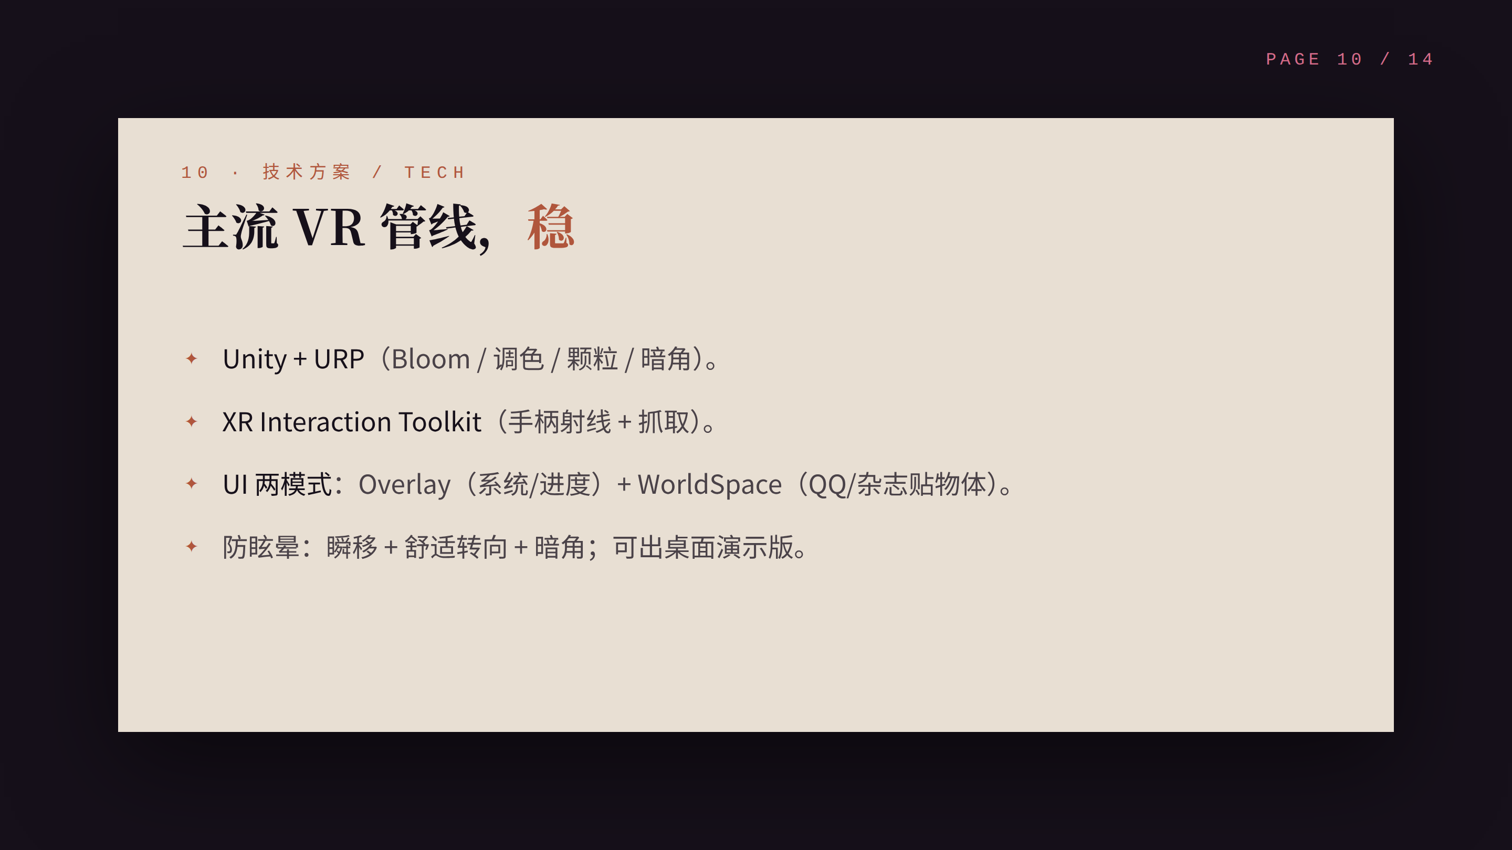
Notes:
用主流 VR 管线，UI 两种模式都用上，专门做了防眩晕。

Slide 11
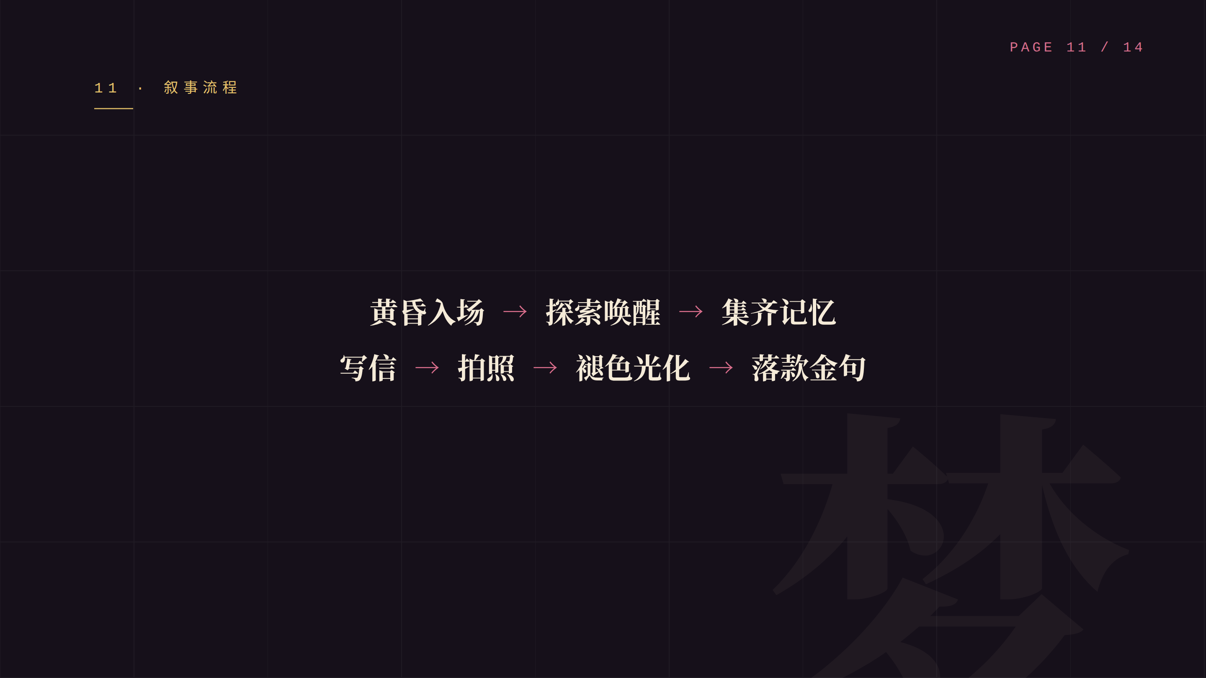
Notes:
结尾让房间在夕阳里褪色、化成光飘散——美好转瞬即逝，完成对青春的告别。

Slide 12
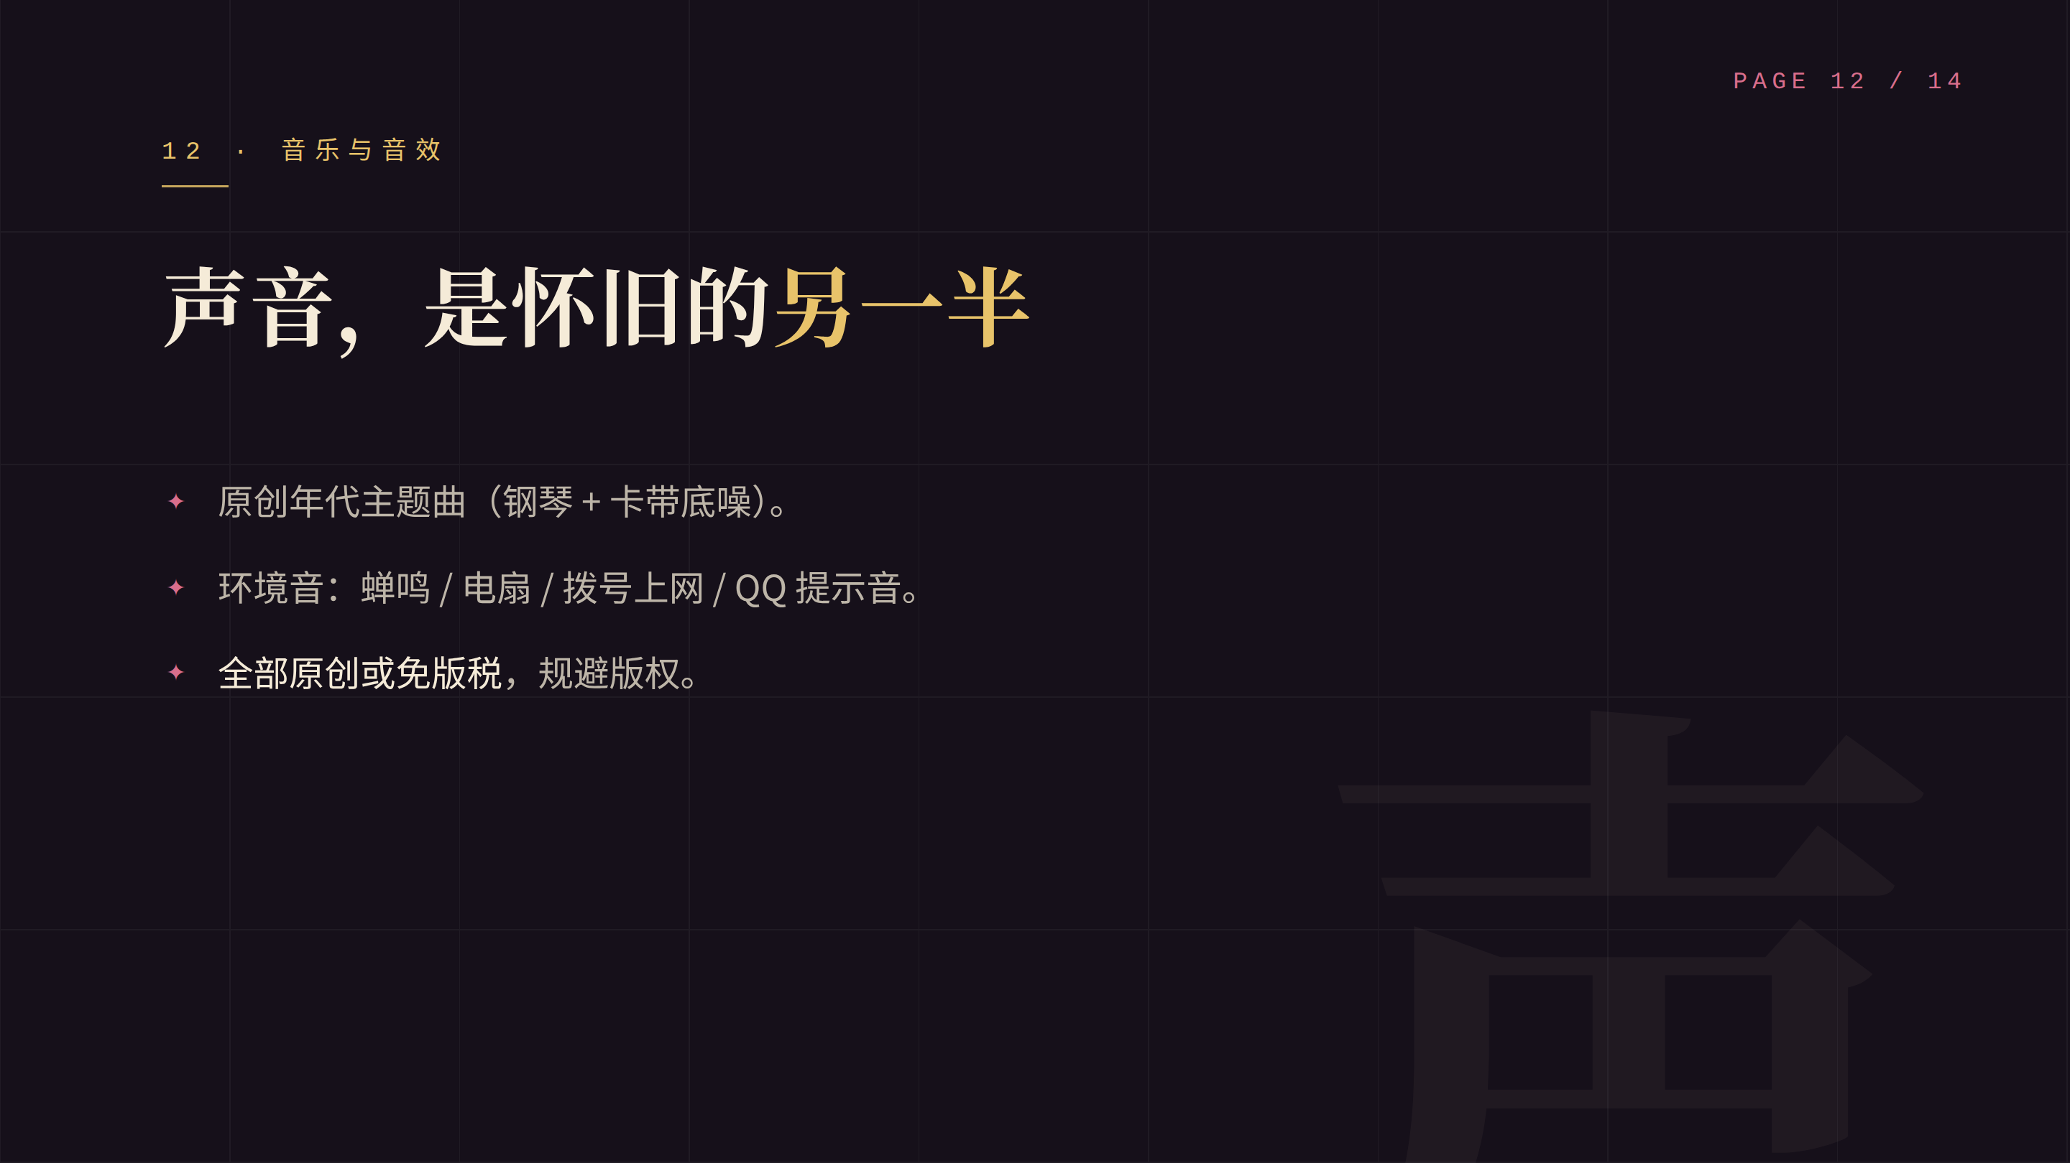
Notes:
声音是怀旧的另一半。年代金曲用原创致敬版，规避版权又保留那个味道。

Slide 13
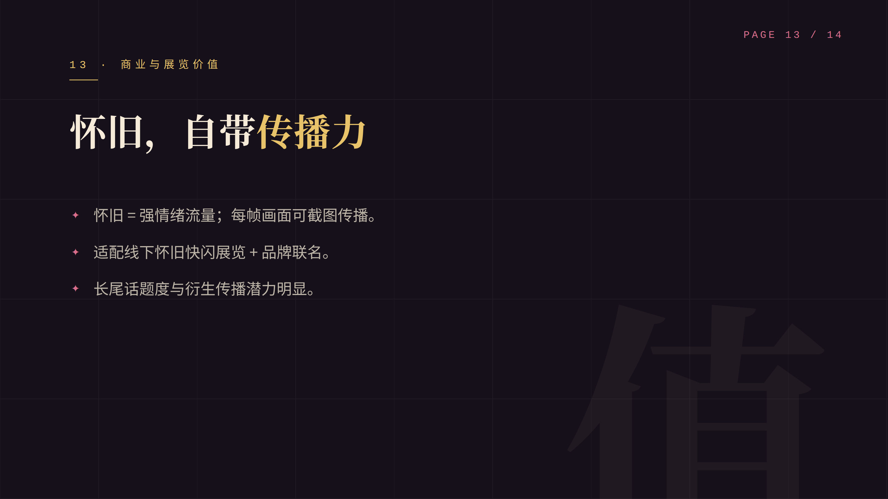
Notes:
它不止是作业：怀旧自带传播力，线下展览和联名是清晰的落地路径。

Slide 14
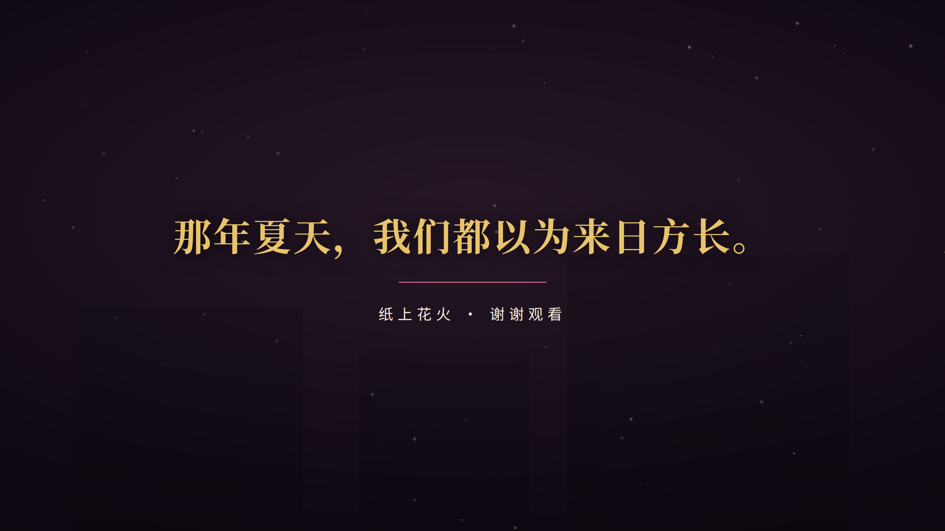
Notes:
《纸上花火》——把一代人的青春，温柔地收藏一次。谢谢大家。

